Slide 1
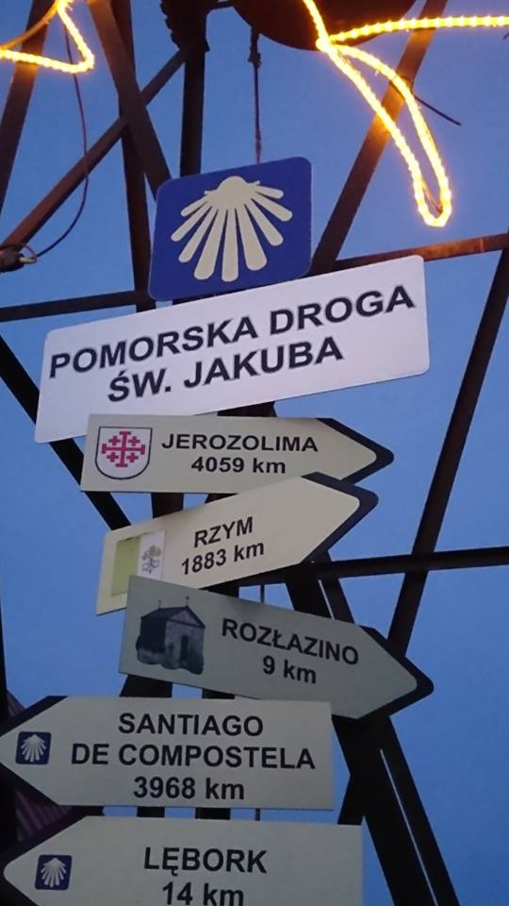
Z BAŁTYKU DO JEROZOLIMY Jerusalem Way
Góra Kalwaria, 11 lutego 2019 roku

Slide 2
POMORSKA DROGA ŚW. JAKUBA
4 państwa: Litwa – Rosja – Polska – Niemcy
długość szlaku głównego Kretynga – Rostok = 1.134 km
46 etapów szlaku głównego

Slide 3
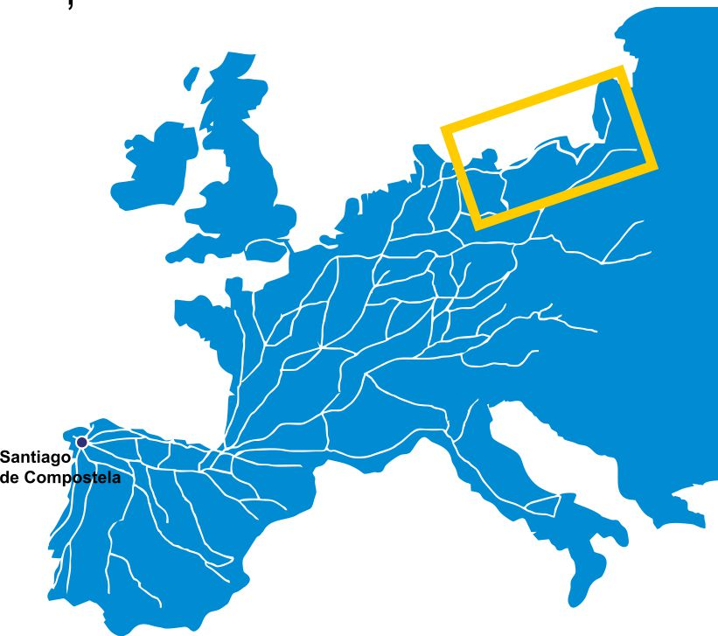
LĘBORK W EUROPEJSKIEJ SIECI CAMINO DE COMPOSTELA

Slide 4
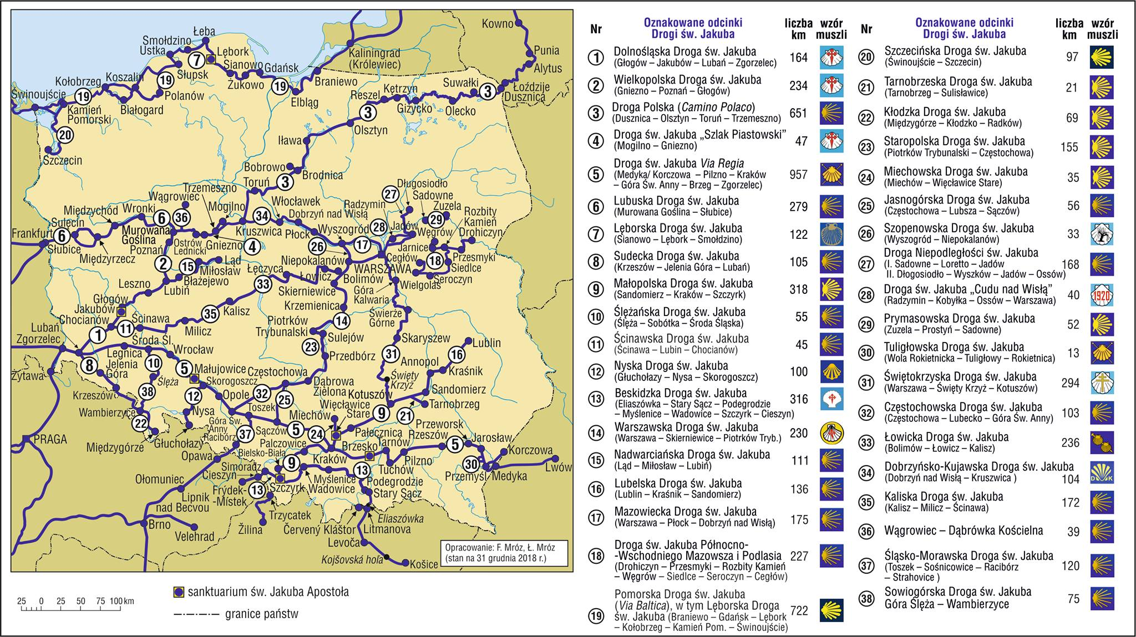
ŁEBA NAD BAŁTYKIEM W POLSKIEJ SIECI CAMINO DE COMPOSTELA (1)

Slide 5
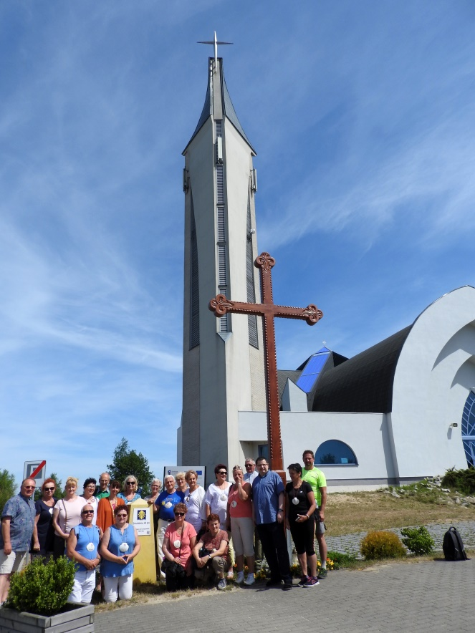
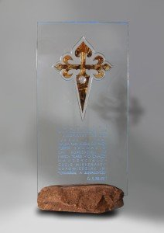
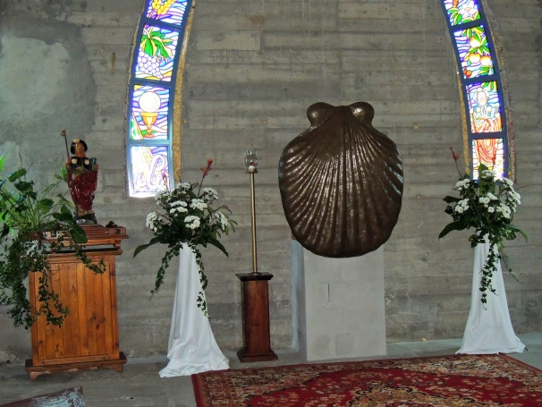
ŁEBA NAD BAŁTYKIEM W POLSKIEJ SIECI CAMINO DE COMPOSTELA (2) Santiago de Łeba

Slide 6
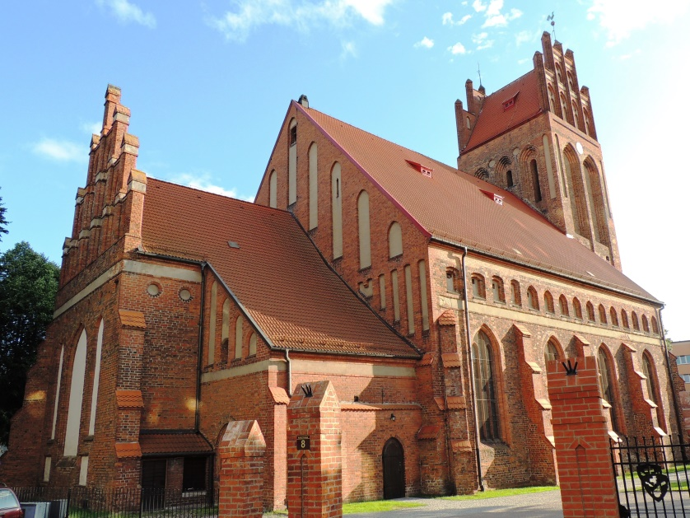
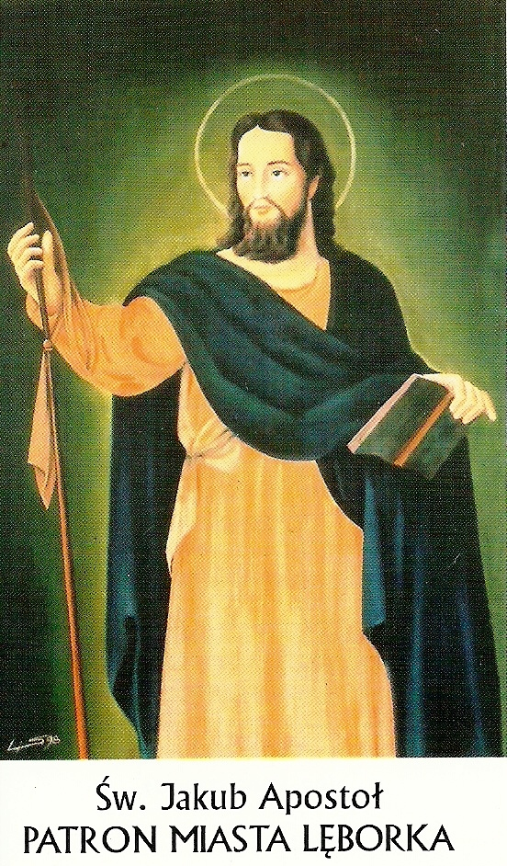
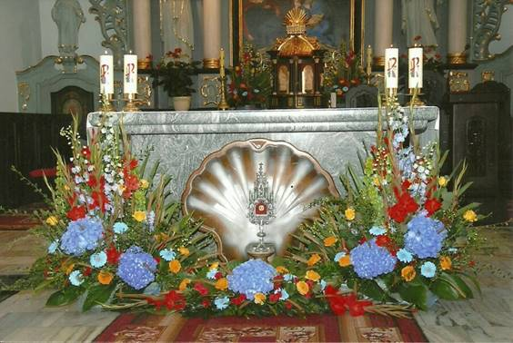
LĘBORK – NADBAŁTYCKIE SANKTUARIUM św. JAKUBA APOSTOŁA

Slide 7
ZNAD BAŁTYKU DO JEROZOLIMY

Slide 8
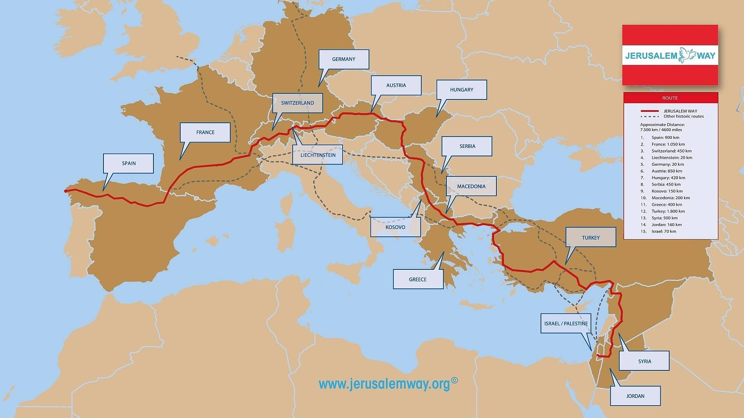
JERUSALEM WAY szlakiem CAMINO DE COMPOSTELA (1)

Slide 9
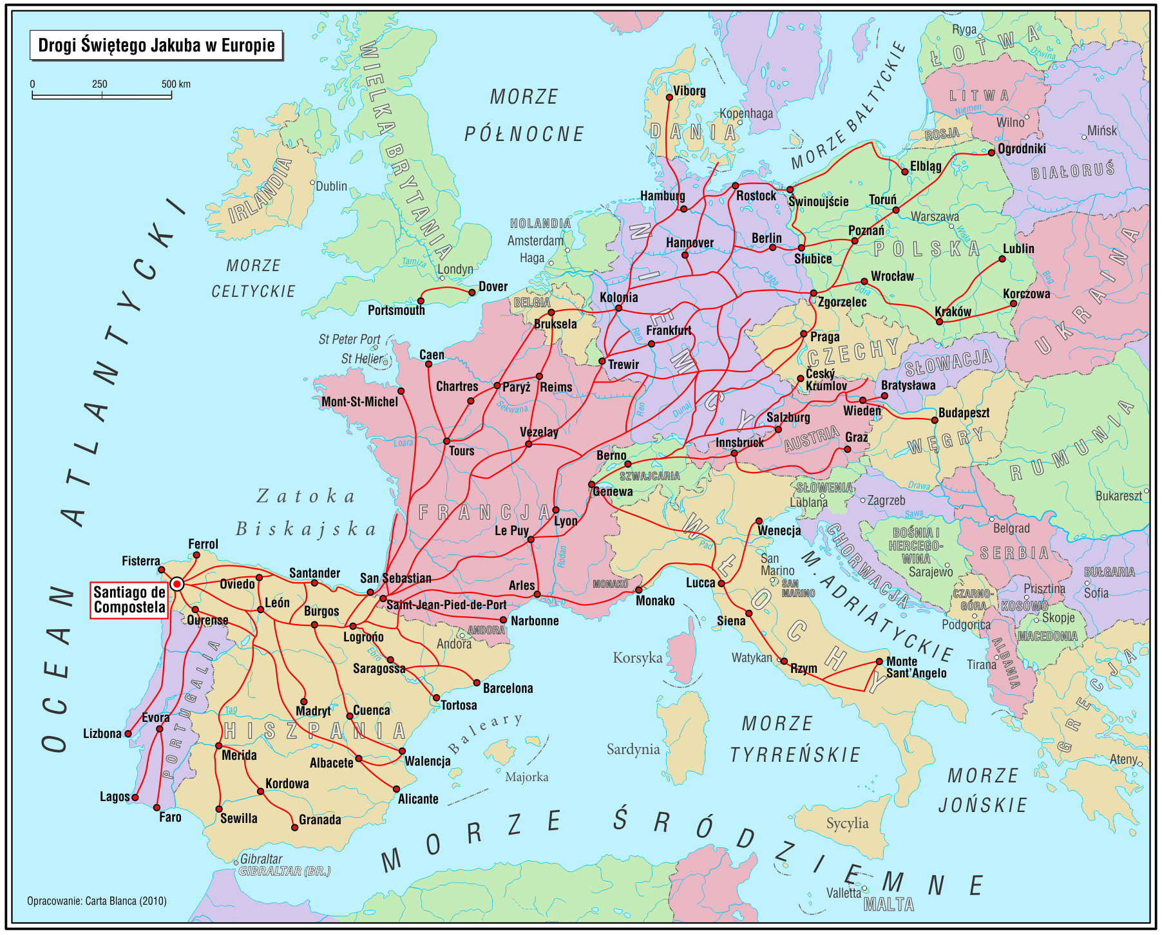
JERUSALEM WAY szlakiem CAMINO DE COMPOSTELA (2)

Slide 10
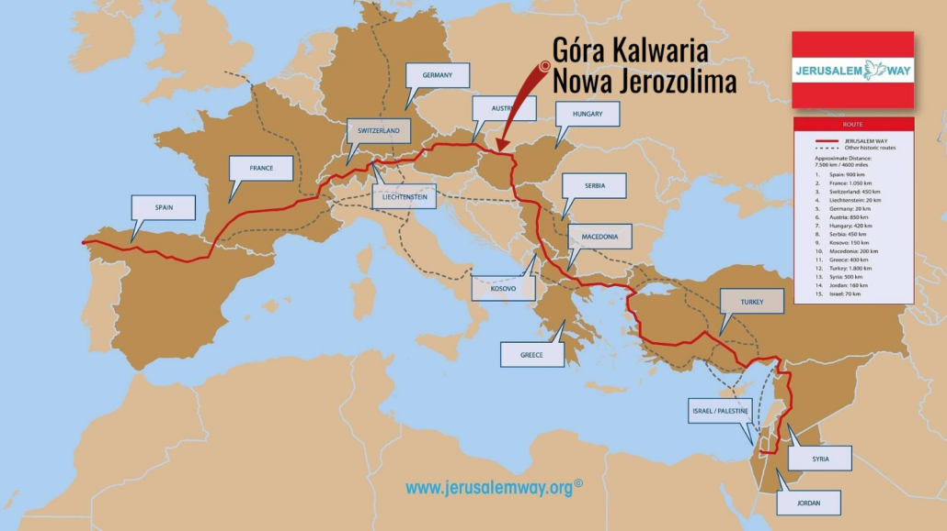
JERUSALEM WAY szlakiem CAMINO DE COMPOSTELA (3)

Slide 11
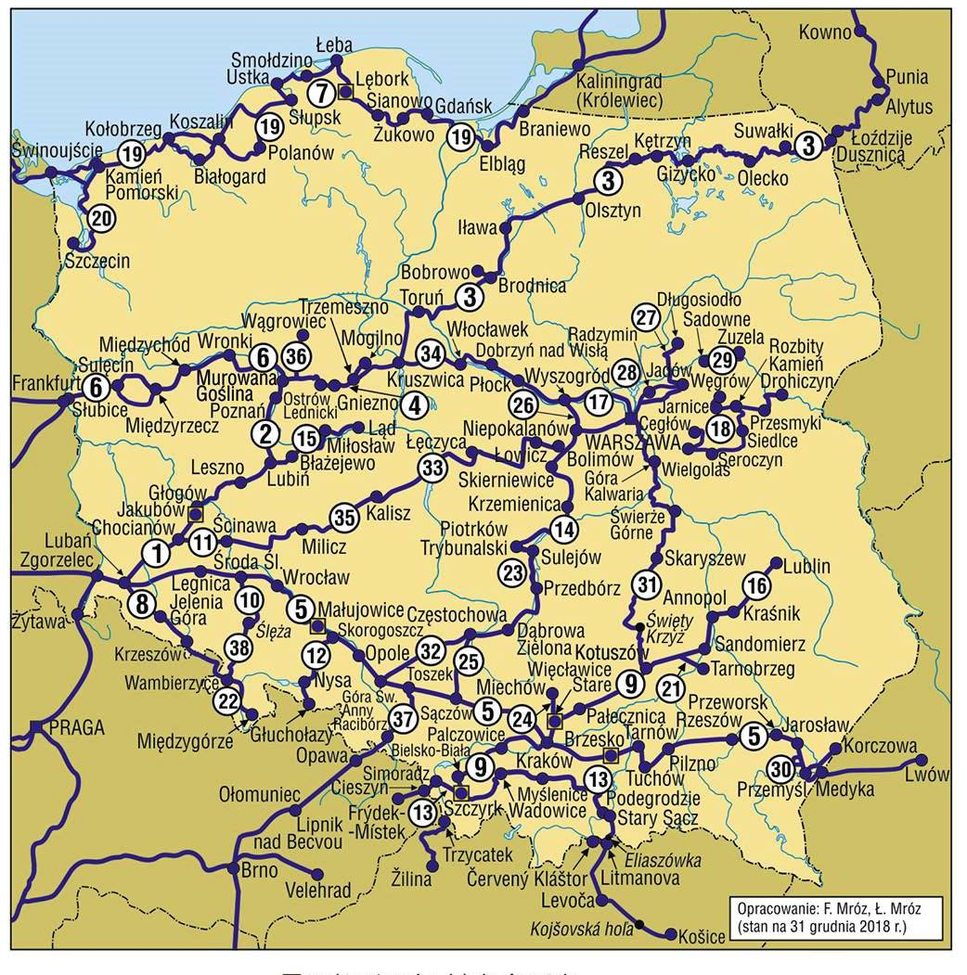
JERUSALEM WAY szlakiem CAMINO DE COMPOSTELA (4)

Slide 12
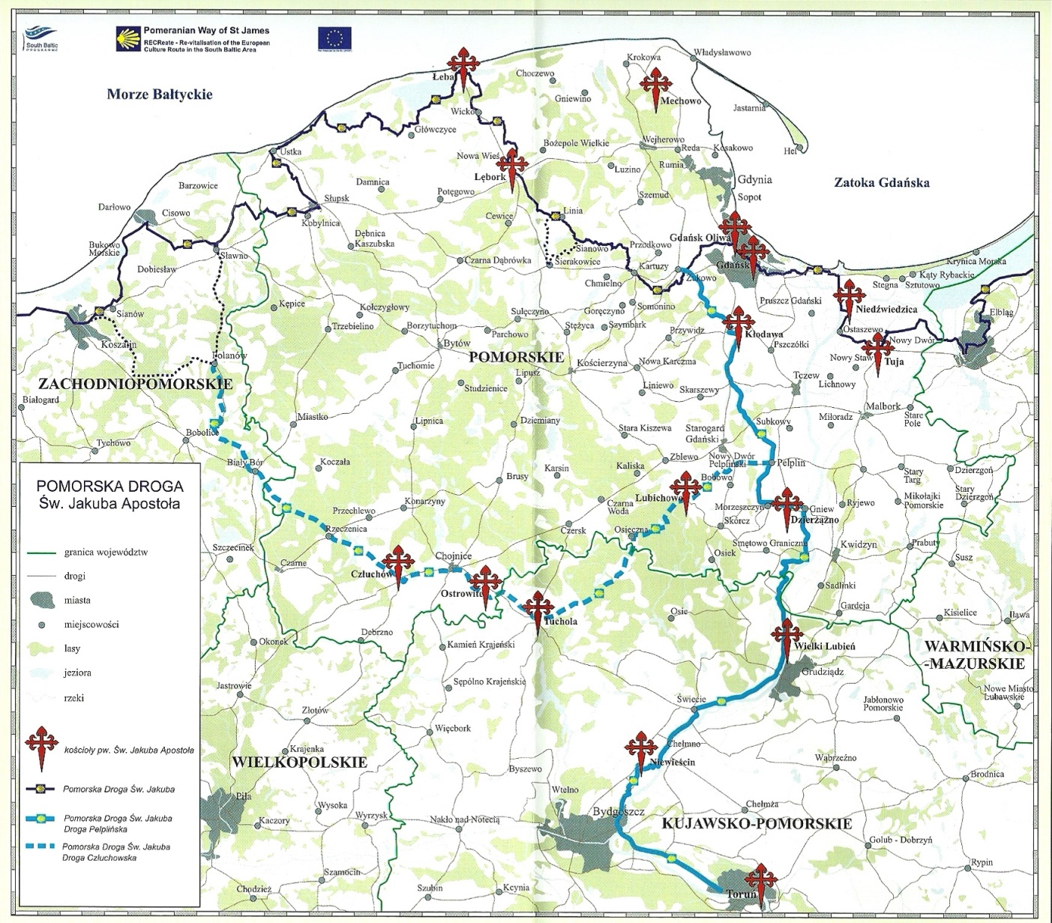
JERUSALEM WAY szlakiem CAMINO DE COMPOSTELA (5) z Łeby do Żukowa i dalej do Torunia

Slide 13
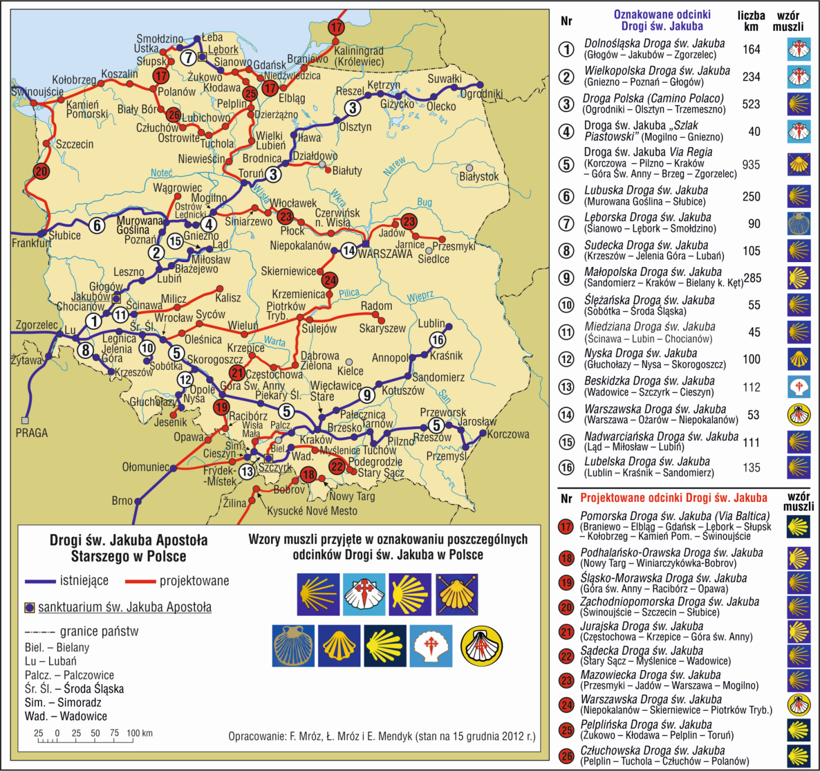
PELPLIŃSKA DROGA ŚW. JAKUBA (1)

Slide 14
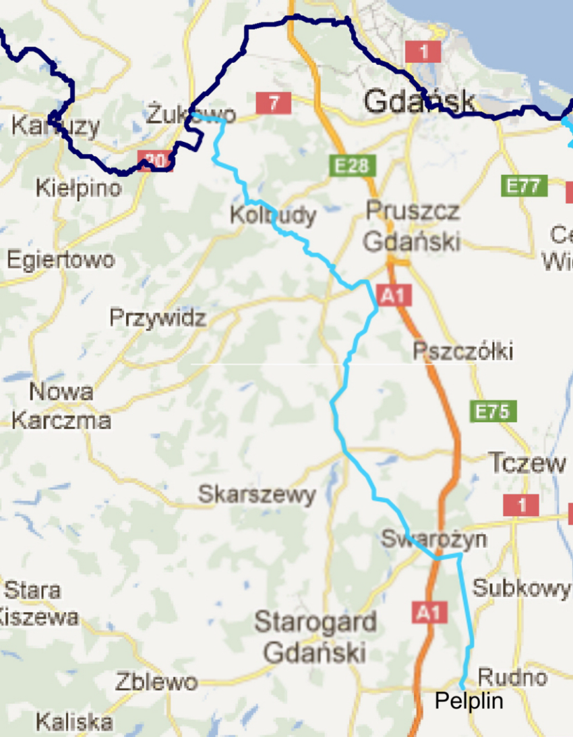
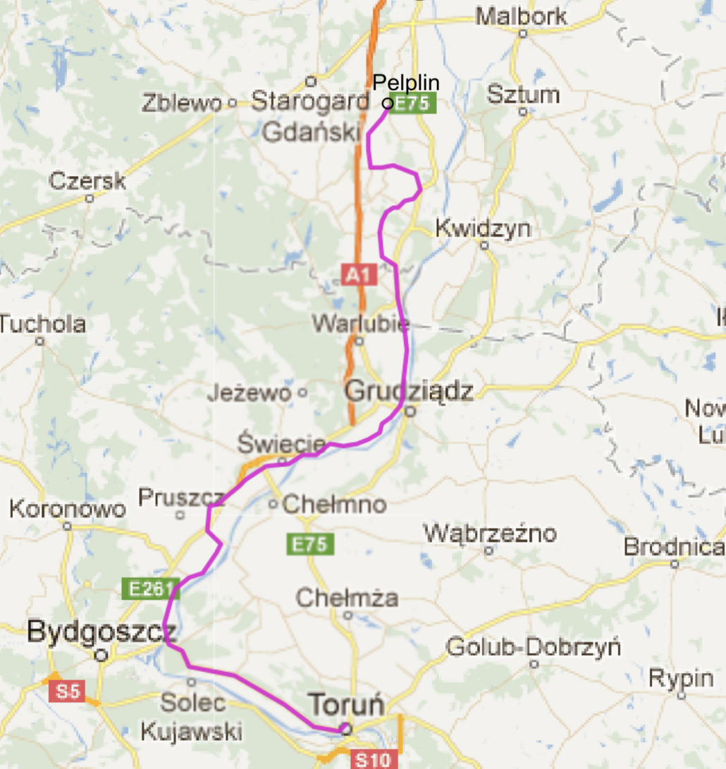
PELPLIŃSKA DROGA ŚW. JAKUBA (2) ok. 250km, 9 etapów, w centrum Pelplin

Slide 15
PELPLIŃSKA DROGA ŚW. JAKUBA 244 km (3)
ETAP 1 : Żukowo - Kłodawa 27,7 km
Początek trasy: Kościół Wniebowzięcia NMP w Żukowie
Żukowo – Lniska (2,6 km) – Niestępowo (5,4 km) – Widlino (8,1 km) – Kolbudy (12,7 km) – Pręgowo (15,2 km) – Lisewiec (17,9 km) – Żuława (21,2 km) - Jagatowo (23,1 km) – Kłodawa (28,2 km)
Koniec trasy: Kościół p.w. św. Jakuba w Kłodawie
Warte zobaczenia: elektrownie Zameczki Wodne, rezerwat „Jar Reknicy” kościół w Pręgowie, kościół p.w. św. Jakuba Apostoła w Kłodawie

Slide 16
PELPLIŃSKA DROGA ŚW. JAKUBA (4)
ETAP 2 : Kłodawa - Pelplin 38,6 km
Początek trasy: Kościół p.w. św. Jakuba w Kłodawie
Kłodawa – Trąbki Małe (2,1 km) – Gołębiewo Wielkie (6,8 km) – Gołębiewo Średnie (8,2 km) – Gołębiewko (10,1 km) – Godziszewo (12,7 km) – Boroszewo (17,5 km) – Zduny (25,8 km) – Brzeźno Wielkie (28,9 km) – Rajkowy (34,3 km) –
Pelplin (38,6 km)
Koniec trasy: Katedra WNMP w Pelplinie
Warte zobaczenia: kościół w Godziszewie, gotycki kościół w Rajkowach, Pelplin: katedra Wniebowzięcia NMP, Dawne Opactwo Cysters.

Slide 17
PELPLIŃSKA DROGA ŚW. JAKUBA (5)
ETAP 3 : Pelplin - Gniew 23,5 km
Początek trasy: Katedra Wniebowzięcia Najświętszej Maryi Panny w Pelplinie
Pelplin – Rożental (2,1 km) – Rombark (6,3 km) Nowa Cerkiew (8,7 km) – Morzeszczyn (14,0km) – Dzierżążno (15,5 km) – Gogolewo (19,5 km) – Brodzkie Młyny (21,0 km) - Gniew (23,5 km)
Koniec trasy: Centrum miasta Gniew – rynek
Warte zobaczenia: kościół w Nowej Cerkwi, Dzierżążno - kościół p.w. św. Jakuba Apostoła, Gniew: stare miasto, zamek pokrzyżacki

Slide 18
PELPLIŃSKA DROGA ŚW. JAKUBA (6)
ETAP 4 : Gniew - Nowe 31,1 km
Początek trasy: Centrum miasta Gniew - rynek
Gniew – Nicponia (1,3 km) – Tymawa (4,5 km) – Jaźwiska (7,3 km) – Aplinki (10,1 km) – Opalenie (11,6 km) – Widlice (14,0 km) – Półwieś (22,3 km) – Pieniążkowo (23,9 km) – Kozielec (26,2 km) – Nowe (31,1 km)
Koniec trasy: Centrum miasta Nowe
Warte zobaczenia: kościół w Tymawie, w Opaleniu, rezerwat przyrody Małe Wiosło, Nowe - kościół poklasztorny, kościół farny, zamek

Slide 19
PELPLIŃSKA DROGA ŚW. JAKUBA (7)
ETAP 5 : Nowe - Grudziądz 21,8 km
Początek trasy: Centrum miasta Nowe
Nowe – Tryl (5,9 km) – Mątawy (9,0 km) –Wielkie Zajączkowo (11,9 km) – Wielki Lubień (15,2 km) – Dragacz (17,2 km) – Grudziądz (21, 8 km)
Koniec trasy: Centrum miasta Grudziądz
Warte zobaczenia: kościół p.w. św. Jakuba Apostoła w Wielkim Lubieniu, Biała Karczma, Grudziądz - mury miejskie, pozostałości zamku, cytadela

Slide 20
PELPLIŃSKA DROGA ŚW. JAKUBA (8)
ETAP 6 : Grudziądz - Świecie 26,5 km
Początek trasy: Centrum miasta Grudziądz
Grudziądz – Michale (3,0 km) – Bratwin (6,6 km) – Polskie Stwolno (9,0 km) – Wielkie Stwolno (10,8 km) – Wiąskie Piaski (14,9 km) – Sartowice (18,2 km) – Wiąg (21,2 km) – Świecie (26,5 km)
Koniec trasy: Centrum miasta Świecie - Duży Rynek
Warte zobaczenia: „Czarcie Góry”, Rezerwat „Śnieżynka”, Świecie - rynek, „Klasztorek”, Stara Fara, Zamek Wodny, Izba Regionalna Ziemi Świeckiej

Slide 21
PELPLIŃSKA DROGA ŚW. JAKUBA (9)
ETAP 7 : Świecie - Niewieścin 24,9 km
Początek trasy: Centrum miasta Świecie - Duży Rynek
Świecie – Głogówko Królewskie (4,5 km) – Niedźwiedź (7,5 km) – Kosowo (11,0 km) – Topolno (19,1 km) – Rudki (20,2 km) – Cieleszyn (22,7 km) - Niewieścin (25,4 km)
Koniec trasy: Niewieścin - kościół p.w. św. Jakuba Apostoła
Warte zobaczenia: Zespół pałacowo-parkowy oraz kościół Nawiedzenia NMP w Topolnie, Wzgórze i Źródło św. Rocha, kościół p.w. św. Jakuba Apostoła w Niewieścinie

Slide 22
PELPLIŃSKA DROGA ŚW. JAKUBA (10)
ETAP 8 : Niewieścin - Zławieś Wielka 26,5 km
Początek trasy: Niewieścin - kościół p.w. św. Jakuba Apostoła
Niewieścin – Suponin (3,3 km) - Włóki (5,7 km) – Strzelce Dolne (11,2 km) – Bydgoszcz ul. Pelplińska (15,0 km) – ul. GOPR (17,5 km) – Most (18,5 km) – Strzyżawa (20,5 km) – Ostromecko (22,9 km) – Zławieś Wielka (35,0 km)
Koniec trasy: Zławieś Wielka - centrum wsi
Warte zobaczenia: drewniany p.w. św. Marii Magdaleny we Włókach, zespół pałacowo-parkowy w Ostromecku

Slide 23
PELPLIŃSKA DROGA ŚW. JAKUBA (11)
ETAP 9 : Zławieś Wielka - Toruń 23,8 km
Początek trasy: Zławieś Wielka - centrum wsi
Zławieś Wielka – Pędzewo (1,9 km) – Górsk (7,7 km) – Rozgarty (11,7 km) – Przysiek (13,7 km) – Toruń kościół NMP i św. Jana Pawła II (15,5 km) – ul. Szosa Bydgoska – ul. Bydgoska – ul. Chopina – ul. Różana – ul. Szeroka – kościół św. Jakuba (23,8)
Koniec trasy: Toruń - kościół p.w. św. Apostołów Jakuba i Filipa
Warte zobaczenia: pałac w Przysieku, Toruń: Średniowieczny Zespół Miejski, kościoły gotyckie, ruiny zamku krzyżackiego, Planetarium

Slide 24
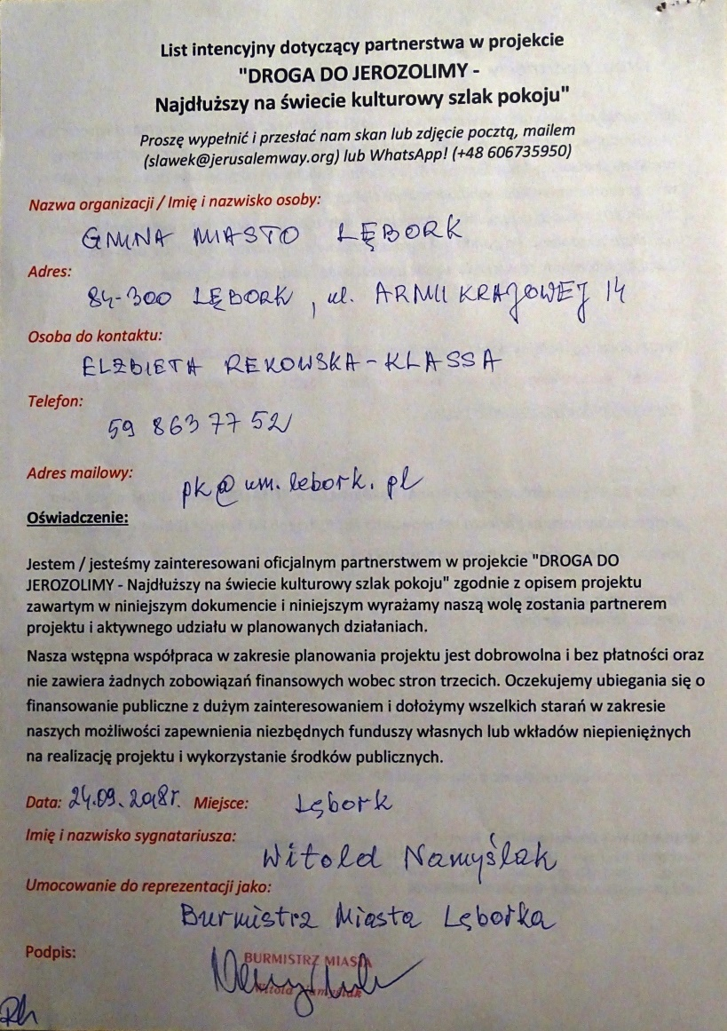
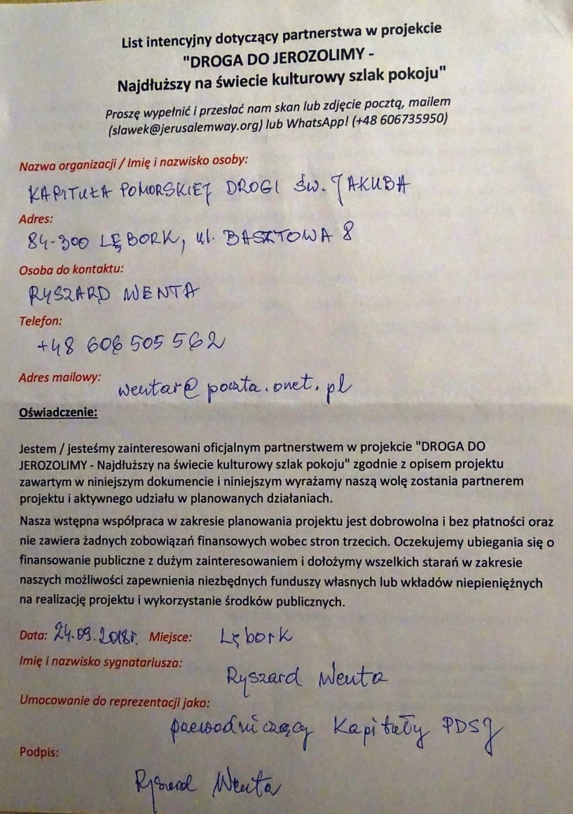
Listy intencyjne udziału Miasta Lęborka i Kapituły Pomorskiej Drogi św. Jakuba w projekcie JERUSALEM WAY

Slide 25
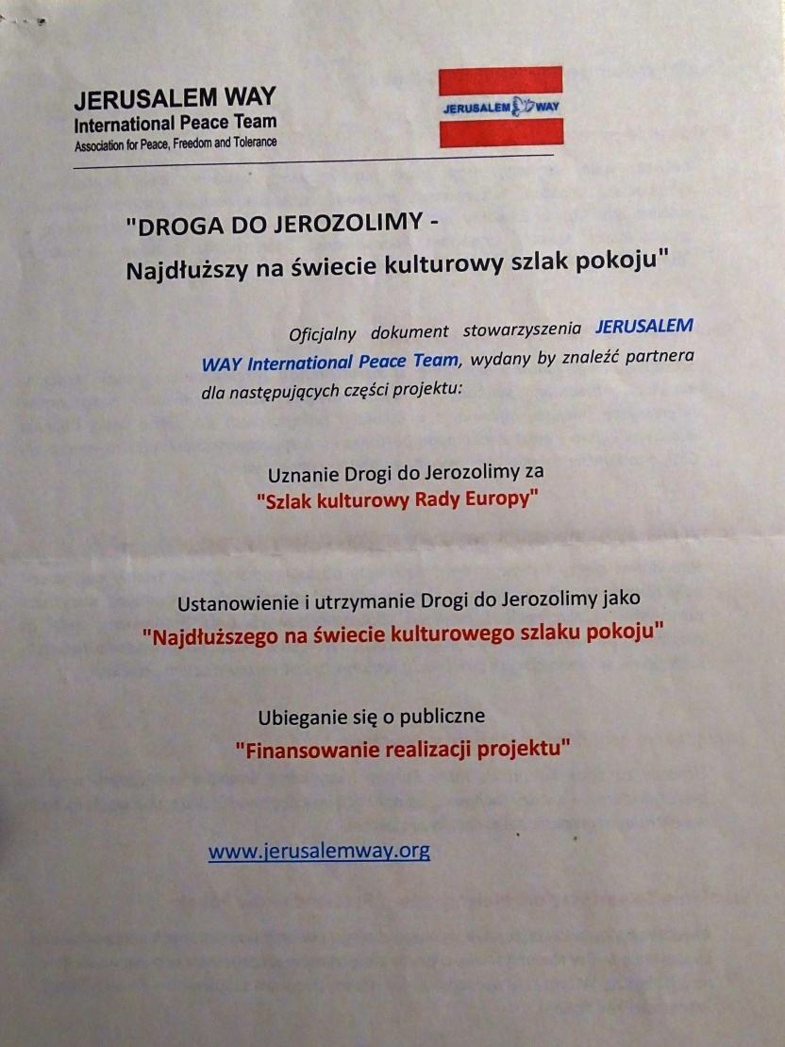
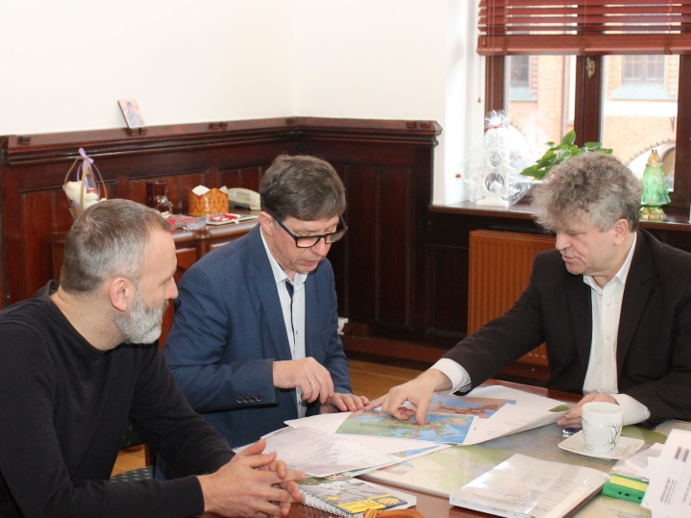
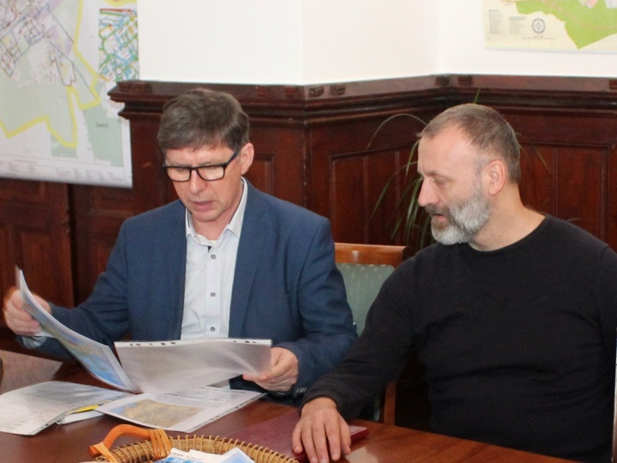
Miasto Lębork i Kapituła Pomorskiej Drogi św. Jakuba zainteresowani udziałem w projekcie JERUSALEM WAY

Slide 26
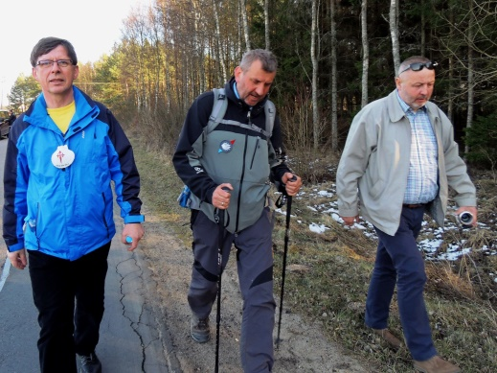
D Z I Ę K U J Ę Z A U W A G Ę
DANE KONTAKTOWE:
WITOLD NAMYŚLAK – burmistrz Lęborka, ul. Armii Krajowej 14, 84-300 Lębork, www.lebork.pl tel. 59 863 77 57, burmistrz@um.lebork.pl
RYSZARD WENTA – przewodniczący Kapituły Pomorskiej Drogi św. Jakuba, ul. Skargi 8/1, 84-300 Lębork, www.re-create.pl tel. 606 505 562, wentar@poczta.onet.pl

